Slide 1
Параллельдеуге жататын есептерді программалау
  Жоспар:
  Негізгі түсініктер. Pmode режимі
  pmode режимін іске қосу форматы
Сабақ мақсаты: MatLab жүйесінде параллельді есептерді шешу және pmode режимін қарастыру
Негізгі түсініктер: pmode режимі, labindexиnumlabs, jobmanager.

Slide 2
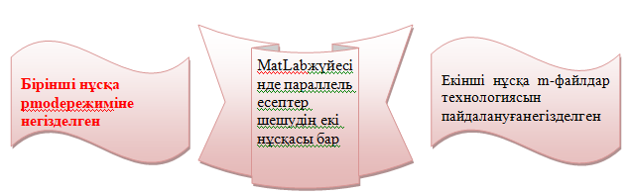
Негізгі түсініктер. Pmode режимі
MatLab жүйесінде параллельді есептерді шешудің екі түрлі нұсқасы бар:
- біріншісі pmode режиміне негізделген;
- екінші нұсқасы m-файлдарды қолдану технологиясына сүйенеді.
Сурет - MatLab жүйесінде параллельді есептерді шешудің екі түрлі нұсқасы

Slide 3
Аталған жұмыста біз pmode режимін қарастыратын боламыз.
pmode режимі көрнектілікті түрде жұмыс істеуге ыңғайлы:
- MatLab командалық терезесі арқылы worker үдерісімен байланыс жасауға мүмкіндік береді (жұмысшы үдерістер);
- локальді ауысымдарды қарап шығуға, олардың арасындағы деректермен алмасуға мүмкіндік туғызады;
- параллельді программаларды ретке келтірудің бір тәсілі ретінде қолданылады;
- бір мезгілде бірнеше лабораторияларда параллельді тапсырмаларды интербелсенді түрде орындауға мүмкіндік береді.

Slide 4
MatLab командалық терезесі арқылы worker үдерісімен байланыс жасауға мүмкіндік береді
параллельді программаларды ретке келтірудің бір тәсілі ретіндеқолданылады
локальді ауысымдарды қарап шығуға, олардың арасындағы деректермен алмасуға мүмкіндік туғызады
Режим pmode
бір мезгілде бірнеше лабораторияларда параллельді тапсырмалардыинтербелсенді түрде орындауға мүмкіндік береді
Сурет - pmode режимінің жұмыс істеу мүмкіндіктері

Slide 5
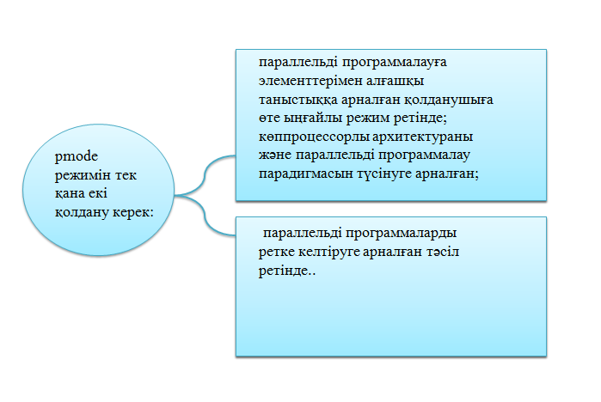
ParallelCommandWindow терезесінде терілетін командалар барлық лабораторияларда (сессияларда, жұмысшыларда ) іске асады.
Әрбір лаборатория жеке ауыспалылармен өзінің жұмыс кеңістігінде қызмет атқарады.
pmode режимін екі жағдайда қолдану керек:
ParallelCommandWindow терезесінде терілген командалар барлық лабораторияда орындалады.
Әр лаборатория өз жұмыс кеңістігінде жекелеген өзгерістерін енгізе отырып жұмыс жасайды.
Сурет - pmode режимін қолдану жағдайы

Slide 6
pmode режимін іске қосу форматы
pmode режимін тек қана екі мақсатта қолдану керек:
1) параллельді программалауға элементтерімен алғашқы таныстыққа арналған қолданушыға өте ыңғайлы режим ретінде; көппроцессорлы архитектураны және параллельді программалау парадигмасын түсінуге арналған;
2) параллельді программаларды ретке келтіруге арналған тәсіл ретінде.
pmode режимін іске қосудың ортақ форматы:
>>pmodestartconfnumlabs
Мұнда conf-тың орнына жоспарлаушының қолданған конфигурациясының атын; numlabs-тың орнына – аталған жоспарлаушымен қауымдастырылғын жұмыс процессорларының жалпы санын қоса жазу керек.
Сонымен қоса labindex функциясы да қолданылады, ол – теңдесіз идентификатор, жұмыс процессорының нөмірлік қатары, жұмыс процессорының ортақ саны n болғанда 1-ден n-ге дейінгі мәндерді қабылдайды.

Slide 7
Бақылау сұрақтары:
Рmode режимі неге арналған?
Рmode режимінде қандай командалар қолданылады?
numlabs командасында орындалған жұмыс нәтижесі.
labindexкомандасында орындалған жұмыс нәтижесі.
Әр серверде қанша worker-лер қосылды?
quadl (F,a,b)функциясының қызметі.
Әдебиет:
Серік М., Бакиев М. Параллель есептеулер. –Астана, 2016. -93б.
В.В.Воеводин, Вл.В.Воеводин. Параллельные вычисления. – Санкт-Петербург: «БХВ-Петербург», 2002. – 608с.: ил. ISBN 5-94157-160-7.
Соснин В.В., Балакшин П.В. Введение в параллельные вычисления. – С-Пб., 2016.
Гергель В.П. Теория и практика параллельных вычислений. –М., 2007. -378с.

